Slide 1

REGULASI dan KEBIJAKAN K3
NASIONAL
Rinette Visca

Slide 2
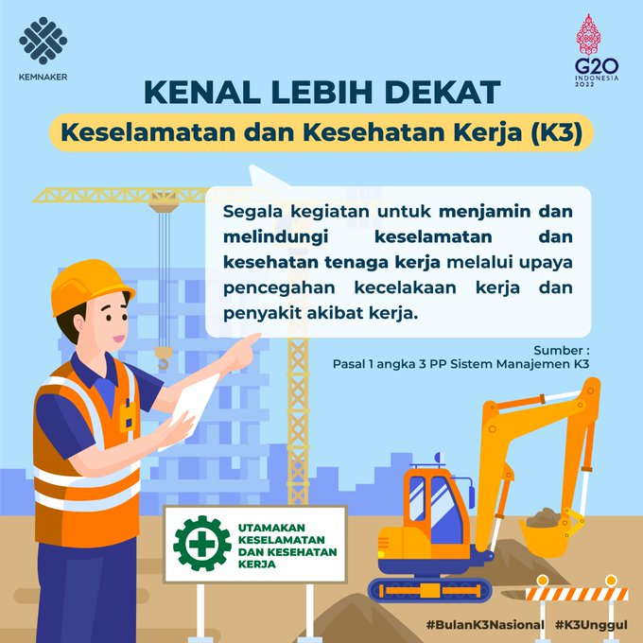

Slide 3
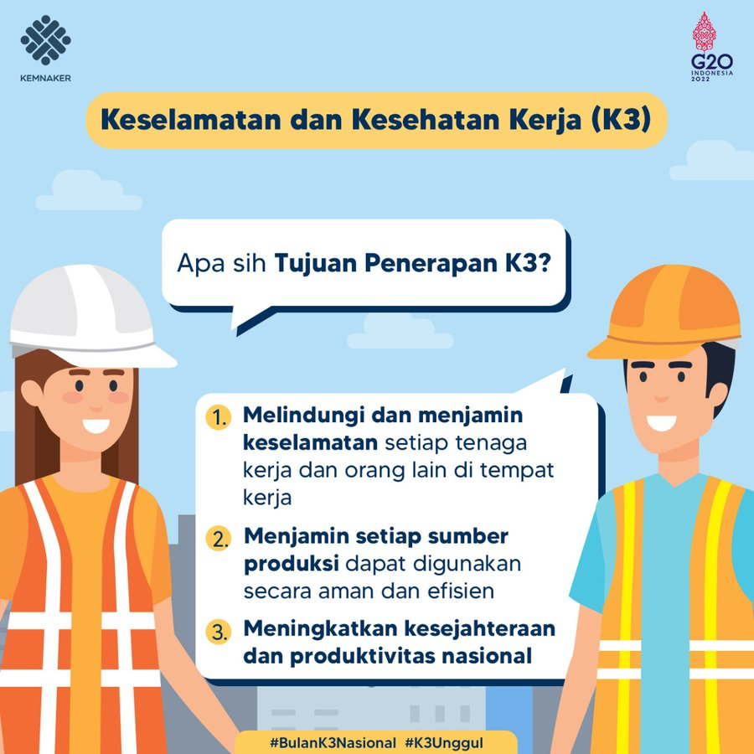

Slide 4
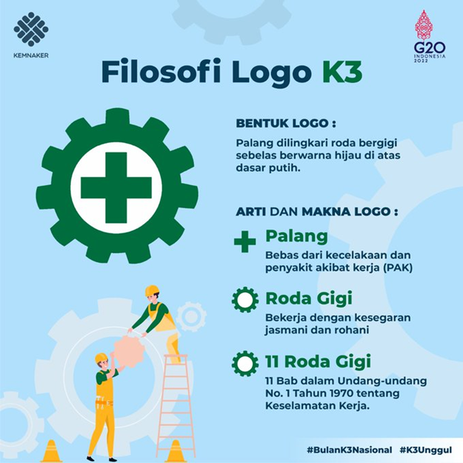

Slide 5


Slide 6
Kasus Kecelakaan Kerja

Slide 7
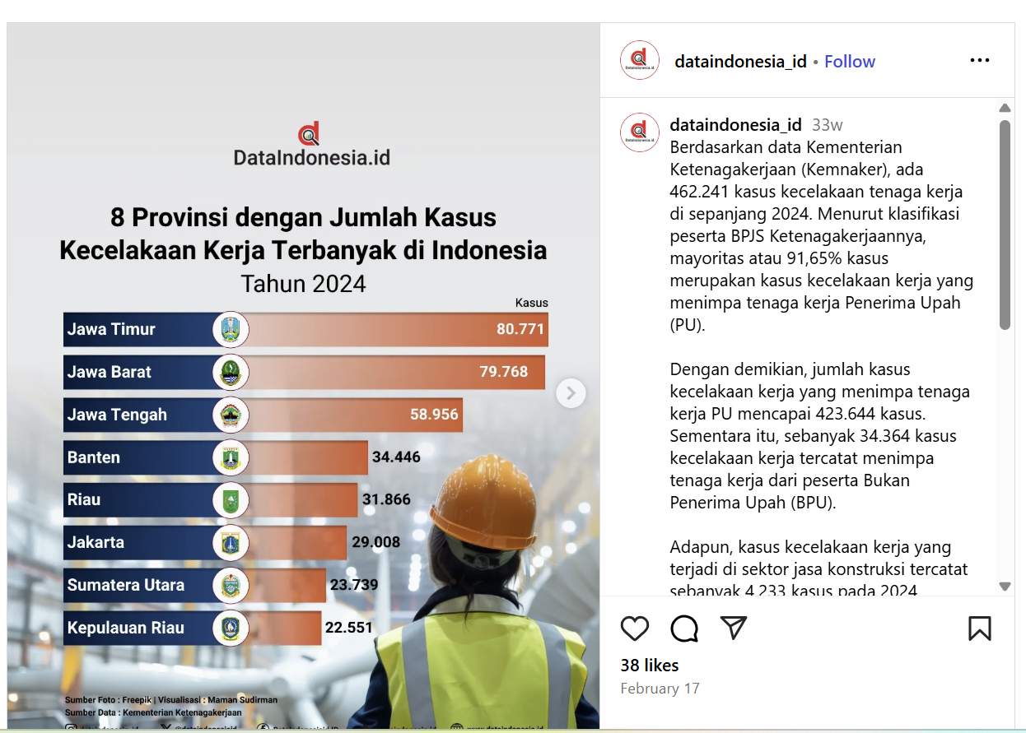

Slide 8
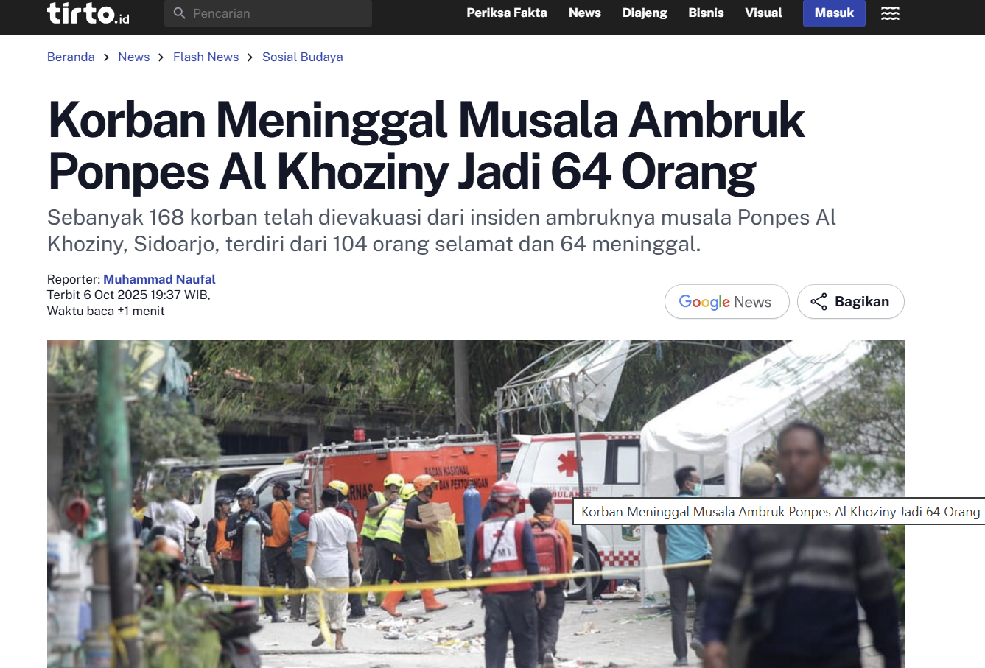
https://youtu.be/QyJVjich-98?si=ZbmaGE8g8URMV7Nn

Slide 9
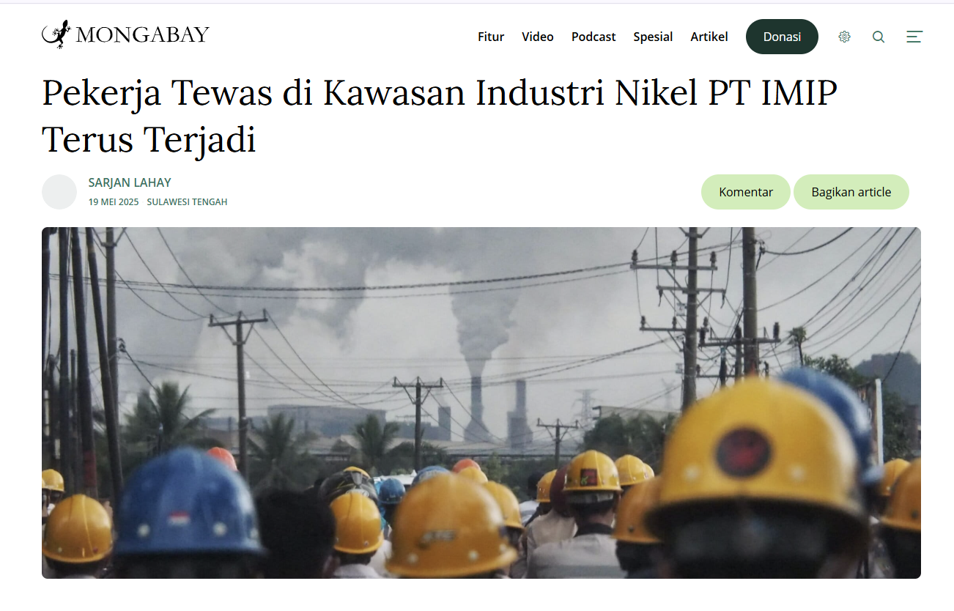
https://mongabay.co.id/2025/05/19/pekerja-tewas-di-kawasan-industri-nikel-pt-imip-terus-terjadi/

Slide 10
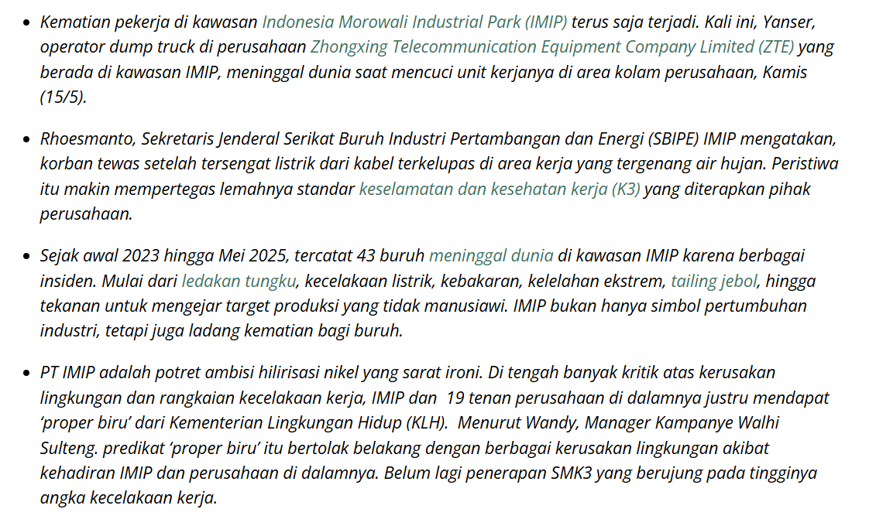

Slide 11
Rekomendasi dalam menurunkan angka kecelakaan kerja
Investigasi Menyeluruh: Setiap insiden kecelakaan kerja harus diinvestigasi secara mendalam untuk mengidentifikasi penyebab utama dan faktor-faktor penyebabnya. Proses investigasi ini harus melibatkan analisis yang komprehensif untuk menemukan akar masalah yang mendasari kecelakaan dan menerapkan langkah-langkah pencegahan yang tepat untuk menghindari terulangnya kejadian serupa di masa depan.
Tim Independen: Pembentukan tim investigasi independen yang terdiri dari berbagai profesional dan perwakilan publik, terutama untuk kasus kecelakaan yang besar dan serius, dapat memberikan perspektif yang lebih objektif dan akurat. Tim ini akan mampu melakukan evaluasi tanpa bias dan menghasilkan rekomendasi yang dapat diterima oleh semua pihak.
Pembinaan dan Pelatihan K3: Melibatkan ahli K3 dalam pembinaan dan pelatihan bagi pekerja sangat penting untuk meningkatkan pemahaman mereka tentang risiko dan prosedur keselamatan yang diperlukan. Program pelatihan yang efektif dan rutin akan membantu pekerja untuk lebih sadar akan bahaya di tempat kerja dan cara-cara untuk mencegahnya, serta membangun budaya keselamatan yang kuat di seluruh organisasi. Selain itu, melibatkan lembaga profesional dan terpercaya dalam bidang pelatihan K3 seperti Indonesia Safety Center.
Dengan menerapkan rekomendasi ini secara konsisten, diharapkan angka kecelakaan kerja dapat ditekan dan keselamatan di tempat kerja dapat ditingkatkan, sehingga melindungi kesehatan dan kesejahteraan para pekerja di seluruh Indonesia.

Slide 12
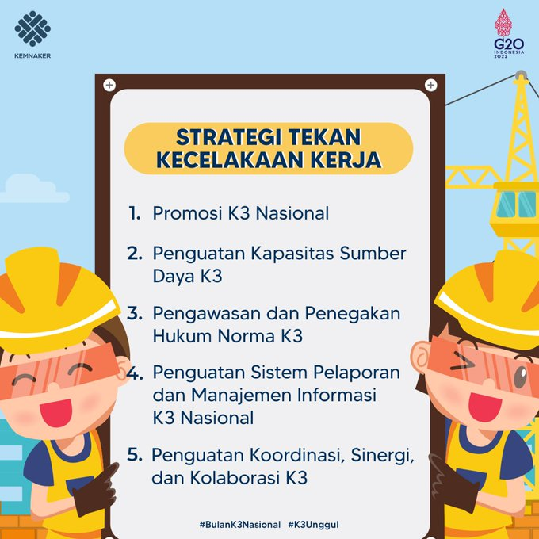

Slide 13
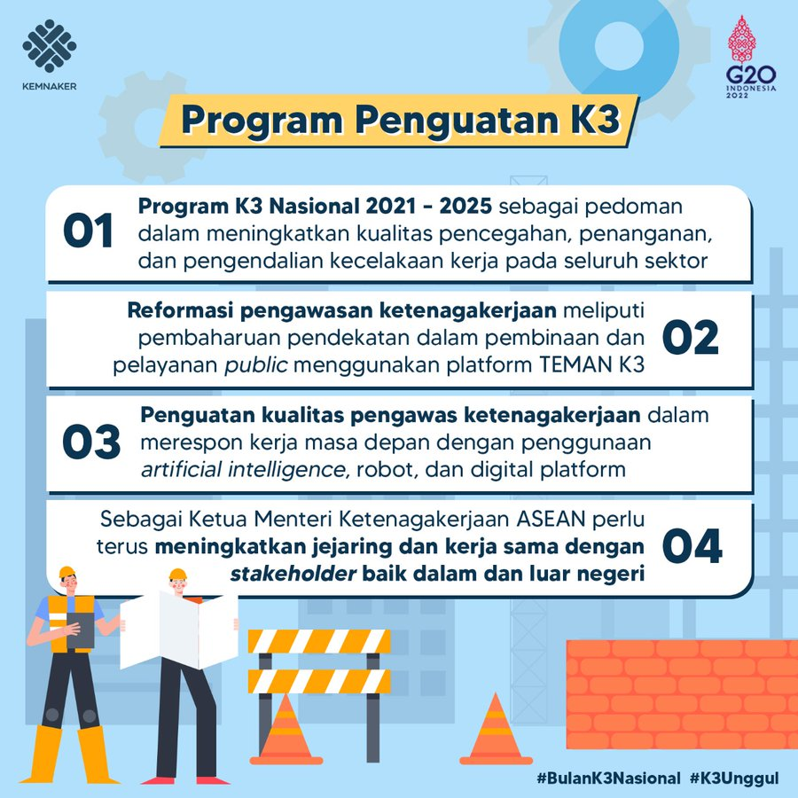

Slide 14


Slide 15
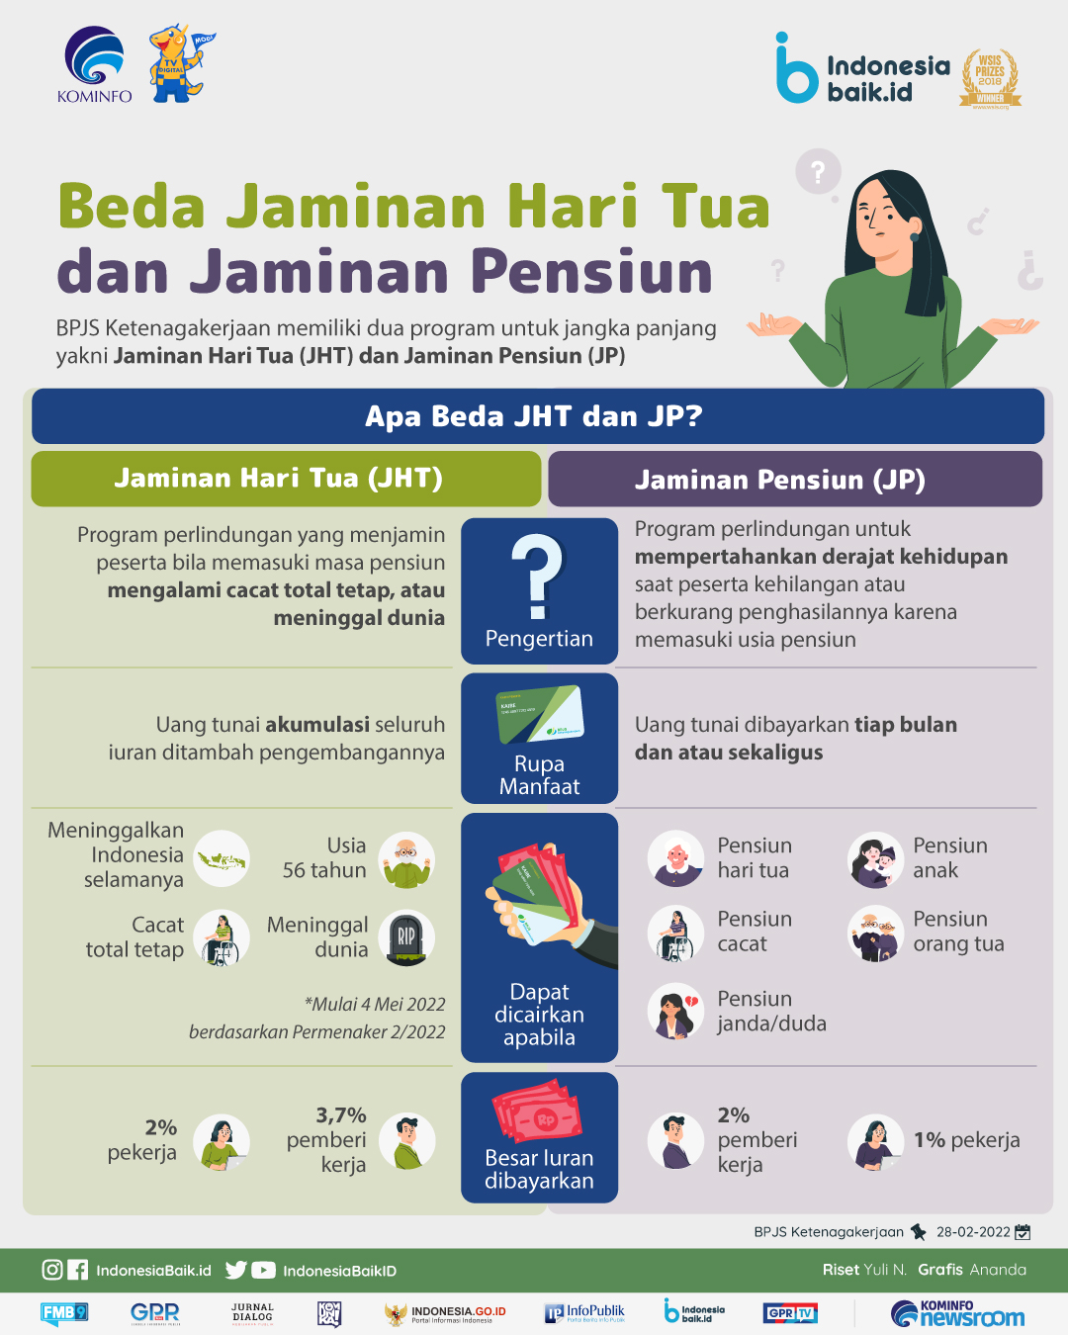

Slide 16
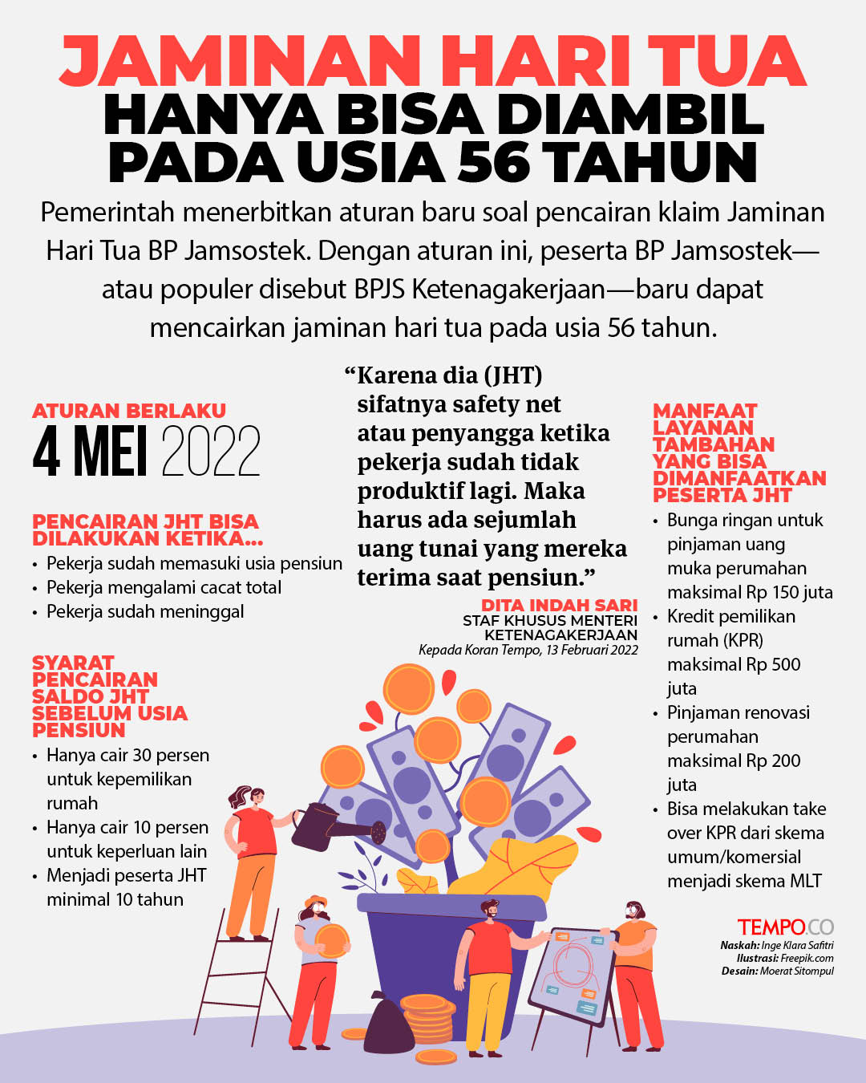

Slide 17

SANTUNAN KEMATIAN
Untuk perhitungan santunan kematian dan biaya pemakaman yaitu sebagai berikut ini.
Santunan Kematian sebesar 60% × 80 × upah sebulan, minimal sebesar Rp. 20.000.000.
Biaya Pemakaman sebesar Rp. 10.000.000
Santunan berkala diberikan apabila peserta cacat total tetap atau meninggal dunia akibat kecelakaan kerja atau PAK sebesar Rp. 12.000.000
Contoh perhitungan santunan kematian :
60% × 80 × Rp. 4.300.000 = Rp. 206.400.000
https://www.kodebpjs.com/perhitungan-santunan-kecelakaan-kerja-bpjs/

Slide 18
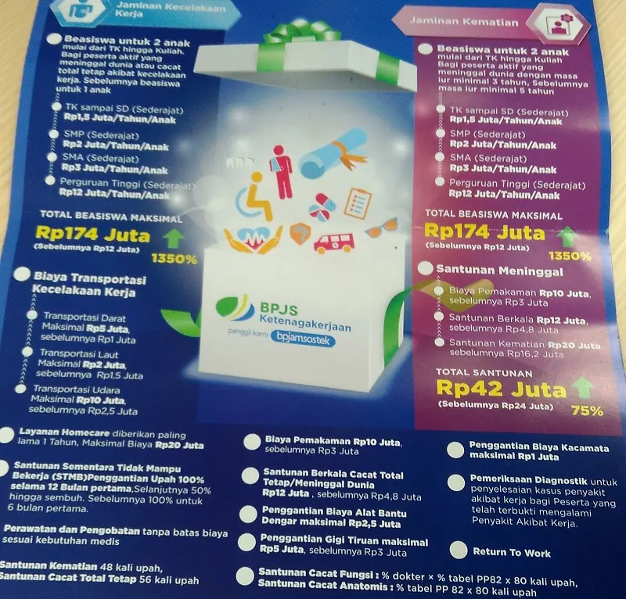
Rincian Kenaikan Pertanggungan Jaminan Kematian

Slide 19

SANTUNAN BEASISWA
Adapun perhitungan santunan beasiswa untuk 2 orang anak peserta program jaminan kecelakaan kerja BPJS Ketenagakerjaan sbb.
Diberikan pada peserta JKK BPJS yang mengalami cacat total tetap atau meninggal dunia akibat kecelakaan kerja.
Diberikan untuk 2 orang anak peserta program JKK BPJS Ketenagakerjaan.
Diberikan berkala setiap tahun sesuai dengan tingkat pendidikan anak peserta JKK BPJS Ketenagakerjaan.
Besaran manfaat beasiswa JKK berdasarkan tingkat pendidikan :
TK hingga SD/sederajat sebesar Rp. 1.500.000/orang/tahun, maksimal selama 8 tahun.
SMP/sederajat sebesar Rp. 2.000.000/orang/tahun, maksimal selama 3 tahun.
SMA/sederajat sebesar Rp. 3.000.000/orang/tahun, maksimal 3 tahun.
Perguruan tinggi maksimal S1 atau pelatihan sebesar Rp. 12.000.000/orang/tahun, maksimal 5 tahun

Slide 20

SANTUNAN KECACATAN
Contoh perhitungan santunan kecacatan BPJS :
Cacat 1 ruas ibu jari tangan kiri: 12% × 80 × 4.300.000 = Rp. 41.280.000
Cacat 1 ruas ibu jari tangan kanan: 15% × 80 × 4.300.000 = Rp. 51.600.000
Cacat anatomis sampai pergelangan tangan kanan: 32% × 80 × 4.300.000 = Rp. 110.080.000
Cacat anatomis tangan kanan: 40% × 80 × 4.300.000 = Rp. 137.600.000

Slide 21

Santunan Sementara Tidak Mampu Bekerja (STMB)
Untuk pekerja dan sementara tidak mampu bekerja, maka akan mendapatkan penggantian dengan perhitungan sebagai berikut.
6 bulan pertama sebesar 100% × upah per bulan
6 bulan kedua sebesar 100% × upah per bulan.
6 bulan ketiga sebesar 50% × upah per bulan.
Contoh perhitungan : Misalkan bekerja di sebuah perusahaan dengan gaji Rp. 4.300.000 per bulan. Maka perhitungannya yaitu sebagai berikut.
6 bulan pertama × 100% × Rp. 4.300.000 = Rp. 25.800.000
6 bulan kedua × 100% × Rp. 4.300.000 = Rp. 25.800.000
6 bulan ketiga × 50% × Rp. 4.300.000 = Rp. 12.900.000

Slide 22


UNDANG-UNDANG
Republik Indonesia
No 1 Tahun 1970
Tentang
KESELAMATAN KERJA

Slide 23
UUD RI 1945
1. JAWATAN KESELAMATAN KERJA
UNDANG UNDANG KETENAGAKERJAAN
2. JAWATAN PERBURUHAN
VR. 1910
DEPARTEMEN
NAKER
NAKER TRANS KOP
NAKER TRANS
NAKER
NAKER TRANS
NAKER
UU 1/51 → NORMA KERJA
UU 2/51 → KOMPENSASI KECELAKAAN KERJA
UU 3/51 → PENGAWASAN PERBURUHAN
UU 14 /1969
POKOK2 TENAGA KERJA
UU 3/1992
JAMSOSTEK
UU 40/2004
SJSN
UU 1/1970
KESELAMATAN KERJA
UU 13/2003
KETENAGAKERJAAN

Slide 24
PENGERTIAN
Secara Etimologis :
Memberikan upaya perlindungan yang ditujukan agar tenaga kerja dan orang lain di tempat kerja selalu dalam keadaan selamat dan sehat dan agar setiap sumber produksi perlu dipakai dan digunakan secara aman dan efisien
Secara Filosofi :
Suatu konsep berfikir dan upaya nyata untuk menjamin kelestarian tenaga kerja dan setiap insan pada umumnya beserta hasil karya dan budaya dalam upaya mencapai adil, makmur dan sejahtera

Slide 25
DASAR HUKUM
UUD 1945 Pasal 27 ayat (2) :
Tiap-tiap warga negara berhak atas pekerjaan dan penghidupan yang layak bagi kemanusiaan
UU No.13 Tahun 2003 tentang Ketenagakerjaan
Pasal 2
Pembangunan ketenagakerjaan berdasarkan Pancasila dan Undang-Undang Dasar R.I tahun 1945.

Slide 26
DASAR HUKUM
UU No.13 Tahun 2003
Pasal 4
Pembangunan ketenagakerjaan bertujuan :
a. Membudayakan & mendayagunakan tenaga kerja secara optimal dan manusiawi,
b. Mewujudkan pemerataan kesempatan kerja & penyedian tenaga kerja yang sesuai dengan kebutuhan pembangunan nasional dan daerah,
c. Memberikan perlindungan kepada tenaga kerja dalam mewujudkan kesejahteraan tenaga kerja,
d. Meningkatkan kesejahteraan tenaga kerja dan keluarganya.

Slide 27
UU NO. 13 TAHUN 2003 Pasal 35 ayat (3)
Pemberi kerja dalam memperkerjakan tenaga kerja wajib memberikan perlindungan yang mencakup kesejahteraan, keselamatan dan kesehatan kerja baik mental maupun fisik tenaga kerja

Slide 28
DASAR HUKUM
Pasal 86
(1) Setiap pekerja / buruh mempunyai hak untuk memperoleh perlindungan atas :
a. keselamatan dan kesehatan kerja
b. Moral dan kesusilaan
c. Perlakuan yang sesuai dengan harkat dan martabat
manusia serta nilai-nilai agama.
(2) Untuk melindungi keselamatan pekerja / buruh guna mewujudkan produktivitas kerja yang optimal diselenggarakan upaya K3.
(3) Perlindungan sebagaimana pada ayat (1) dan ayat (2) dilaksanakan dengan peraturan perundangan yang berlaku.

Slide 29
Penjelasan
Pasal 86
Cukup jelas
(2) Upaya keselamatan dan kesehatan kerja dimaksudkan untuk memberikan jaminan keselamatan dan meningkatkan derajat kesehatan para pekerja/buruh dengan cara pencegahan kecelakaan dan penyakit akibat kerja, pengendalian bahaya di tempat kerja, promosi kesehatan, pengobatan dan rehabilitasi.
(3) Cukup jelas

Slide 30
Pasal 87
Setiap perusahaan wajib menerapkan sistem manajemen keselamatan dan kesehatan kerja yang terintegrasi dengan sistem manajemen perusahaan
Ketentuan mengenai penerapan sistem manajemen keselamatan dan kesehatan kerja sebagaimana dimaksud pada ayat (1) diatur dengan Peraturan Pemerintah

Slide 31
UNDANG-UNDANG KESELAMATAN KERJA
Undang-Undang No.1 Tahun 1970
(Tambahan Lembaran Negara No.1918)

Slide 32
Pokok Pokok Pikiran
UNDANG UNDANG No 1 Th 1970
PRINSIP K3 :
Melindungi keselamatan pekerja dalam melakukan pekerjaan;
Menjamin keselamatan orang lain yang berada di tempat kerja;
Menjamin proses produksi aman dan effisien.
SASARAN K3 :
untuk kesejahteraan dan meningkatkan produksi serta produktivitas Nasional
STRATEGI IMPLEMENTASI K3 :
d. Diadakan segala daya upaya untuk membina norma-norma perlindungan kerja;
PROGRAM PENGEMBANGAN K3 :
e. Norma K3 dikembangkan sesuai dengan dinamika perkembangan masyarakat (ERA GLOBAL), industri, teknik dan teknologi (sumber bahaya semakin beragam dan komplek)

Slide 33
TUJUAN
Tenaga kerja berhak mendapatkan perlindungan atas keselamatan dalam pekerjaannya
Orang lain yang berada di tempat kerja perlu menjamin keselamatannya
Sumber-sumber produksi dapat dipakai secara aman dan efisien
Untuk melaksanakan tujuan dengan melalui :
Kampanye
Pemasyarakatan
Pembudayaan
Kesadaran dan kedisiplinan

Slide 34
UU No. 1 Tahun 1970 Keselamatan Kerja
Pasal 1
Tenaga kerja
Apa ?
-Tetap
-Temporary
Tempat kerja
usaha
Sumber bahaya
Barang/jasa

Slide 35
RUANG LINGKUP Pasal 2
(1) Yang diatur oleh Undang-undang ini ialah keselamatan kerja dalam segala tempat kerja, baik di darat, di dalam tanah, di permukaan air, di dalam air maupun di udara, yang berada di dalam wilayah kekuasaan hukum Republik Indonesia;
Kritria Tempat kerja terdapat 3 unsur pokok
1. Adanya kegiatan usaha
2. Adanya orang yang bekerja
3. Terdapat sumber bahaya

Slide 36
Kegiatan Usaha
Motif
Ekonomi maupun
Sosial
Status
BUMN, BUMD
Perusahaan Swasta Nasional maupun
Asing).
Di semua sektor

Slide 37
BAB I TENTANG ISTILAH-ISTILAH Pasal 1.
Dalam undang-undang ini yang dimaksudkan dengan :
1. …tempat kerja” ialah tiap ruangan atau lapangan, tertutup atau terbuka, bergerak atau tetap, dimana tenaga kerja bekerja, atau sering dimasuki kerja untuk keperluan suatu usaha dan dimana terdapat sumber-sumber bahaya sebagaimana diperinci dalam pasal 2; termasuk tempat kerja ialah semua ruangan, lapangan, halaman dan sekelilingnya yang merupakan bagian-bagian atau yang berhubungan dengan tempat kerja tersebut ;

Slide 38
UU No. 1 Tahun 1970 Keselamatan Kerja
RUANG LINGKUP
Psl. 2
Tempat kerja : di darat, dalam tanah,
permukaan air, dalam air,
di udara wil. Hukum RI
Jenis-jenis usaha (tempat kerja) yang diwajibkan melaksanakan syarat K3, tempat kerja yang mempunyai sumber bahaya, yg berkaitan dengan :
- Keadaan mesin,pesawat,alat kerja,
peralatan dan bahan
- Sifat pekerjaan
- Cara bekerja
- lingkungan
- Proses produksi
18 jenis lapangan kerja

Slide 39
Pasal 2 (2)
(2) Ketentuan-ketentuan dalam ayat (1) tersebut berlaku dalam tempat kerja di mana :
a. dibuat, dicoba, dipakai atau dipergunakan mesin, pesawat, alat, perkakas, peralatan atau instalasi yang berbahaya atau dapat menimbulkan kecelakaan, kebakaran atau peledakan;
b. dibuat, diolah, dipakai, dipergunakan, diperdagangkan, diangkut, atau disimpan bahan atau barang yang: dapat meledak, mudah terbakar, menggigit, beracun, menimbulkan infeksi, bersuhu tinggi;
c. dikerjakan pembangunan, perbaikan, perawatan, pembersihan atau pembongkaran rumah, gedung atau bangunan lainnya termasuk bangunan pengairan, saluran atau terowongan di bawah tanah dan sebagainya atau dimana dilakukan pekerjaan persiapan.

Slide 40
Pasal 2 (2)
d. dilakukan usaha: pertanian, perkebunan, pembukaan hutan, pengerjaan hutan, pengolahan kayu atau hasil hutan lainnya, peternakan, perikanan dan lapangan kesehatan;
e. dilakukan usaha pertambangan dan pengolahan: emas, perak, logam atau bijih logam lainnya, batu-batuan, gas, minyak atau mineral lainnya, baik di permukaan atau di dalam bumi, maupun di dasar perairan;
f. dilakukan pengangkutan barang, binatang atau manusia, baik di darat, melalui terowongan, dipermukaan air, dalam air maupun di udara;
g. dikerjakan bongkar muat barang muatan di kapal, perahu, dermaga, dok, stasiun atau gudang;
h. dilakukan penyelaman, pengambilan benda dan pekerjaan lain di dalam air;

Slide 41
Pasal 2 (2)
i. dilakukan pekerjaan dalam ketinggian di atas permukaan tanah atau perairan;
j. dilakukan pekerjaan dibawah tekanan udara atau suhu yang tinggi atau rendah;
k. dilakukan pekerjaan yang mengandung bahaya tertimbun tanah, kejatuhan, terkena pelantingan benda, terjatuh atau terperosok, hanyut atau terpelanting;
l. dilakukan pekerjaan dalam tangki, sumur atau lubang;
m. terdapat atau menyebar suhu, kelembaban, debu, kotoran, api, asap, uap, gas, hembusan angin, cuaca, sinar atau radiasi, suara atau getaran;
n. dilakukan pembuangan atau pemusnahan sampah atau limbah;

Slide 42
Pasal 2 (2)
o. dilakukan pemancaran, penyiaran atau penerimaan radio, radar, televisi, atau telepon;
p. dilakukan pendidikan, pembinaan, percobaan, penyelidikan atau riset (penelitian) yang menggunakan alat teknis;
q. dibangkitkan, dirubah, dikumpulkan, disimpan, dibagi-bagikan atau disalurkan listrik, gas, minyak atau air;
r. diputar film, pertunjukan sandiwara atau diselenggarakan rekreasi lainnya yang memakai peralatan, instalasi listrik atau mekanik.

Slide 43
UU No. 1 Tahun 1970 Keselamatan Kerja
Psl. 3
SYARAT-SYARAT K3
Dengan peraturan perundangan ditetapkan syarat syarat keselamatan kerja untuk :
Arah dan sasaran Konkrit :
- Pencegahan kecelakaan (kebakaran, peledakan, Pencemaran) dan PAK
- Penyediaan sarana pengendalian sumber bahaya.
(18 butir bentuk sumber bahaya yang dirumuskan harus dikendalikan)

Slide 44
BAB III SYARAT-SYARAT KESELAMATAN KERJA
Pasal 3
Dengan peraturan perundangan ditetapkan syarat syarat keselamatan kerja untuk :
18 macam kondisi K3 yang diharapkan (a s/d r)
Pengendalian teknis, medis,
Penyediaan sarana dan sumberdaya
Ergonomi dan lingkungan kerja yang serasi

Slide 45
BAB III SYARAT-SYARAT KESELAMATAN KERJA Pasal 3
(1) Dengan peraturan perundangan ditetapkan syarat-syarat keselamatan kerja untuk;
a. Mencegah dan mengurangi kecelakaan;
b. Mencegah, mengurangi, dan memadamkan kebakaran;
c. Mencegah dan mengurangi bahaya peledakan;
d. Memberi kesempatan atau jalan menyelamatkan diri pada waktu kebakaran atau kejadian-kejadian lain yang berbahaya.
e. Memberi pertolongan pada kecelakaan.
f. Memberi alat-alat perlindungan dari pada pekerja;

Slide 46
g. Mencegah dan mengendalikan timbul atau menyebar luasnya suhu, kelembaban, debu kotoran, asap, uap, gas, hembusan angin, cuaca, sinar atau radiasi, suara dan getaran;
h. Mencegah dan mengendalikan timbulnya penyakit akibat kerja baik physik maupun psikis, peracunan, infeksi, dan penularan;
i. Memperoleh penerangan yang cukup dan sesuai;
j. Menyelenggarakan suhu dan lembah udara yang baik;
k. Menyelanggarakan penyegaran udara yang cukup;
l. Memelihara kebersihan, kesehatan dan ketertiban;
m. Memperoleh keserasian antara tenaga kerja, alat kerja, lingkungan cara dan proses kerjanya.

Slide 47
n. Mengamankan dan memperlancar pengangkutan orang, binatang, tanaman atau barang;
o. Mengamankan dan memelihara segala jenis bengunan.
p. Mengamankan dan memperlancar pekerjaan bongkar muat, perlakuan dan penyimpanan barang;
q. Mencegah terkena aliran listrik yang berbahaya;
r. Menyesuaikan dan menyempurnakan pengaman pada pekerjaan yang bahaya pekerjaannya menjadi bertambah tinggi;
(2) Dengan peraturan perundanagn dapat dirubah perincian seperti tersebut dalam ayat (1) sesuai dengan perkembangan ilmu pengetahuan, teknik dan technologi serta pendapatan-pendapatan baru dikemudian hari.

Slide 48
Pasal 4 UU No 1 1970
(1) Dengan peraturan perundangan ditetapkan syarat-syarat keselamatan kerja dalam perencanaan, pembuatan, pengangkutan, peredaran, perdagangan, pemasangan, pemakaian, penggunaan, pemeliharaan dan penyimpanan bahan, barang, produk teknis dan aparat produksi yang mengandung dan dapat menimbulkan bahaya kecelakaan.

Slide 49
Pasal 4 UU No 1 1970
(2) Syarat-syarat tersebut memuat prinsip-prinsip teknis ilmiah menjadi suatu kumpulan ketentuan yang disusun secara teratur, jelas dan praktis yang mencakup bidang konstruksi, bahan, pengolahan dan pembuatan, perlengkapan alat-alat perlindungan, pengujian dan pengesahan, pengepakan atau pembungkusan, pemberian tanda-tanda pengenal atas bahan, barang, produk teknis dan aparat produk guna menjamin keselamatan barang-barang itu sendiri, keselamatan tenaga kerja yang melakukannya dan keselamatan umum.

Slide 50
UU No. 1 Tahun 1970 Keselamatan Kerja
Pola penerapan K3
Psl 4
Pemeriksaan/
perhitungan
teknis
Pemeriksaan/
pengujian
Test
Berkala
Perencanaan
-Pemasangan
-Pembuatan
-dll
- Pemakaian
- Peredaran
- Pengangkutan
Pengesahan
gambar rencana
Pengesahan
Pemakaian
Termasuk produk dari Luar Negeri

Slide 51
BAB IV
PENGAWASAN
Pasal 5
(1) Direktur melakukan pelaksanaan umum terhadap Undang-undang ini, sedangkan para pegawai pengawas dan ahli keselamatan kerja ditugaskan menjalankan pengawasan langsung terhadap ditaatinya Undang-undang ini dan membantu pelaksanaannya.
(2) Wewenang dan kewajiban direktur, pegawai pengawas dan ahli keselamatan kerja dalam melaksanakan Undang-undang ini diatur dengan peraturan perundangan.
Undang undang No 1 tahun 1970
Keselamatan Kerja

Slide 52
PENGAWASAN K3
Pasal 1 (5)
Pegawai Pengawasan adalah pegawai teknis berkeahlian khusus dari Depnaker yang ditunjuk oleh Menteri Tenaga Kerja
Pasal 1 (6)
“Ahli Keselamatan Kerja” ialah tenaga teknis berkeahlian khusus dari luar Depnaker yang ditunjuk oleh Menteri Tenaga Kerja untuk mengawasi ditaatinya Undang-undang ini
Dasar Hukum
UU 1 tahun 1970

Slide 53
PENGAWASAN K3 ?
P
D
C
A
Management Review
Pengawasan dalam prinsip manajemen:
adalah kegiatan Monitoring dan Evaluasi, guna menilai kesesuaian Pelaksanaan kegiatan dibandingkan dengan Rencana tujuan yang ingin dicapai

Slide 54
UNDANG UNDANG
NO 1 TH 1970
KESELAMATAN KERJA
Pengawasan K3
Tugas dan Fungsi Pengawas
Polisional
Advise teknis
Dimaksudkan untuk mencegah atau memperbaiki kesalahan, penyimpangan, ketidaksesuaian, pelanggaran dan lainnya yang tidak sesuai dengan yang telah ditentukan

Slide 55

SISTEM KELEMBAGAAN PENGAWASAN K3
UU No. 1 TAHUN 1970
Pasal 5
MENAKER
DIREKTUR
PEG.
PENGA
WAS
AHLI
K3
DOKTER
PRSH
P2K3
disnaker
LUAR
DEPNAKER
- POLI PRSH
- JASA KESEH
Perusahaan
PEMERINTAH
SWASTA
- INDUSTRI
- JASA ----PJIT

Slide 56
PENERAPAN
K3
NORMA &STANDAR
1. Mengidentifikasi bahaya
2. Menilai Risiko
ZAT
ENERGI
PROSES
Memeriksa,
Meneliti,
Menghitung,
Mengukur
Menguji
Menganalisis,
Pengawas /Ahli K3
SAFE
DANGER
3. Kendalikan

Slide 57
Pasal 5
Direktur sebagai pelaksana umum
Wewenang dan kewajiban :
direktur (Kepmen No. 79/Men/1977)
Peg. Pengawas (Permen No. 03/Men/1978 dan Permen No. 03/Men/1984)
Ahli K3 (Permen No. 03/Men/1978, Permen No. 04/Men/1987, dan Permen No. 02/Men/1992)
Undang undang No 1 tahun 1970
Keselamatan Kerja

Slide 58
UU No. 1 Tahun 1970 Keselamatan Kerja
Pasal 6
Ketentuan banding bagi yang tidak menerima keputusan direktur
Pasal 7
Pengusaha membayar retribusi yang diatur oleh peraturan perundangan

Slide 59
UU No. 1 Tahun 1970 Keselamatan Kerja
KEWAJIBAN PENGURUS
Pasal 8
Pemeriksaan kesehatan badan, kondisi mental dan kemampuan tenaga kerja :
Baru
Yang hendak dipindah ke tugas lain
(yang berpotensi bahaya)
Berkala min satu tahun sekali
Oleh Dokter perusahaan (yang dibenarkan oleh Menteri)

Slide 60
UU No. 1 Tahun 1970 Keselamatan Kerja
KEWAJIBAN PENGURUS
Pasal 9 Pembinaan
Menjelaskan dan menunjukkan pada tenaga kerja baru:
Kondisi dan bahaya di tempat kerja
Semua pengaman dan alat perlindungan yang diharuskan
Menyediakan APD
Menjelaskan cara dan sikap bekerja aman
Mempekerjakan setelah yakin memahami K3
Melakukan pembinaan
pencegahan kecelakaan
pemberantasan kebakaran
peningkatan K3
pemberian P3K
Wajib memenuhi dan mentaati syarat K3

Slide 61
Pasal 10
(1) Menteri Tenaga Kerja berwenang membertuk Panitia Pembina Keselamatan dan Kesehatan Kerja guna memperkembangkan kerja sama, saling pengertian dan partisipasi efektif dari pengusaha atau pengurus dan tenaga kerja dalam tempat-tempat kerja untuk melaksanakan tugas dan kewajiban bersama dibidang keselamatan dankesehatan kerja, dalam rangka melancarkan usaha berproduksi.
(2) Susunan Panitia Pembina Keselamatan dan Kesehatan Kerja, tugas dan lain-lainnya ditetapkan oleh Menteri Tenaga Kerja.

Slide 62
UU No. 1 Tahun 1970 Keselamatan Kerja
Pasal 10
P2K3
( PANTIA PEMBINA KESELAMATAN DAN KESEHATAN KERJA)
Fungsi
Wadah kerjasama peningkatan bidang K3 antara :
- Pihak perusahaan (manajemen)
- Pihak pekerja
Susunan
Diatur dan tetapkan oleh Menteri
Peraturan pelaksana Permen No. 04/Men/1987

Slide 63
Penjelasan Pasal 10
Ayat (1)
Panitia Pembina Keselamatan dan Kesehatan Kerja bertugas memberi pertimbangan dan dapat membantu pelaksanaan usaha pencegahan kecelakaan dalam perusahaan yang bersangkutan serta dapat memberikan dan penerangan efektif pada para pekerja yang bersangkutan.
Ayat (2)
Panitia Pembina Keselamatan dan Kesehatan Kerja merupakan suatu Badan yang terdiri dari unsur-unsur penerima kerja, pemberi kerja dan Pemerintah (tripartite).

Slide 64
UU No. 1 Tahun 1970 Keselamatan Kerja
Susunan P2K3
Diatur dan tetapkan oleh Menteri
Peraturan pelaksana Permen No. 04/Men/1987
Ketua : Manajemen
Sekretaris : AK3
Anggota : (Bipartite)
Dilantik : Disnaker
Fungsi
Wadah kerjasama peningkatan bidang K3 TRIPARTITE

Slide 65
UU No. 1 Tahun 1970 Keselamatan Kerja
Pasal 11
Kewajiban melaporkan kecelakaan kerja
Pengurus wajib melaporkan kecelakaan yang terjadi di tempat kerja
Tata cara Pelaporan diatur oleh Peraturan Perundangan Permen No. 03/Men/1998

Slide 66
KEWAJIBAN DAN HAK TENAGA KERJA Pasal 12
Kewajiban pekerja
Hak pekerja
a. Memberikan keterangan yang benar bila diminta oleh pegawai pengawas dan atau ahli keselamatan kerja;
b. Memakai alat perlindungan diri yang diwajibkan;
c. Memenuhi dan mentaati semua syarat-syarat keselamatan dan kesehatan kerja yang diwajibkan;
d. Meminta pada Pengurus agar dilaksanakan semua syarat-syarat K3yang diwajibkan;
e. Menyatakan keberatan kerja pada pekerjaan dimana syarat K3 serta alat-alat perlindungan diri yang diwajibkan diragukan olehnya kecuali dalam hal-hal khusus ditentukan lain oleh pegawai pengawas dalam batas-batas yang masih dapat dipertanggung jawabkan.

Slide 67
UU No. 1 Tahun 1970 Keselamatan Kerja
Pasal 13
Perlindungan terhadap orang lain
Kewajiban menggunakan APD yang ditetapkan

Slide 68
UU No. 1 Tahun 1970 Keselamatan Kerja
Pasal 14
Kewajiban Pengurus
Menempelkan UU No. 1 Tahun 1970
Memasang gambar dan bahan pembinaan K3
Menyediakan secara cuma-cuma APD dan petunujuk K3 untuk tenaga kerja dan orang lain

Slide 69
UU No. 1 Tahun 1970 Keselamatan Kerja
Pasal 15
SANKSI
1. Denda Rp. 100.000
2. Kurungan 3 bulan

Slide 70
UU 13/2003
Tentang
Ketenagakerjaan
Pasal 186
(1) Barang siapa melanggar ketentuan Pasal 35 , dikenakan sanksi pidana penjara paling singkat 1 (satu) bulan dan paling lama 4 (empat) tahun dan/atau denda paling sedikit Rp 10.000.000,00 (sepuluh juta rupiah) dan paling banyak Rp 400.000.000,00 (empat ratus juta rupiah).
Pasal 35
Pemberi kerja wajib memberikan perlindungan K3
S
A
N
K
S
I
Pasal 86
Tenaga Kerja berhak atas jaminan K3
Pasal 87
Perusahaan wajib menerapkan SMK3
Pasal 190
Menteri atau pejabat yang ditunjuk mengenakan sanksi administratif atas pelanggaran Pasal 87, berupa :
a. teguran;
b. peringatan tertulis;
c. pembatasan kegiatan usaha;
d. pembekuan kegiatan usaha;
e. pembatalan persetujuan;
f. pembatalan pendaftaran;
g. penghentian sementara sebagian atau seluruh alat produksi;
h. pencabutan ijin.

Slide 71
UU No. 1 Tahun 1970 Keselamatan Kerja
Pasal 16
Kewajiban Pengusaha
Pengusaha menyesuaikan dalam waktu satu tahun setelah diundangkan

Slide 72
UU No. 1 Tahun 1970 Keselamatan Kerja
Pasal 17
Pemberlakuan peraturan lama sepanjang tidak bertentangan
Pasal 18
Nama Undang-Undang ini adalah
Undang-Udang Keselamatan kerja

Slide 73
PERATURAN PELAKSANAAN UU No. 1 Tahun 1970
PERATURAN ORGANIK
Secara Sektoral
Pendekatan Objek

Slide 74
Peraturan Organik
UUKK No.1 Th.1970
Berdasarkan
Pendekatan Objek

Slide 75
NO | OBYEK | PASAL & AYAT | PER. PELAKSANAAN
1. | Ahli KK (K3) | BAB I, Pasal 1 ayat (6) | Permenaker No. 02/MEN/1992 Permenaker No.04/MEN/1995 Permenaker No.04/MEN/1987
2. | Mencegah dan mengurangi kecelakaan | BAB III, Pasal 3 ayat (1) a | Seluruh peraturan pelaksanaan UU K3 mengatur tentang mencegah kecelakaan
3. | Mencegah, mengurangi dan memadamkan kebakaran | BAB III, Pasal 3 ayat (1) b | Permenaker No. 04/MEN/1980 ttg APAR Permenaker No. 02/MEN/1983 ttg Instalasi Alarm Kebakaran Otomatis Permenaker No.02/MEN/1989 ttg Inst. Penyalur Petir Kepmenaker No. 186/MEN/1999 ttg Penanggulangan Kebakaran
4. | Mencegah dan mengurangi bahaya peledakan | BAB III, Pasal 3 ayat (1) c | UU dan Per. Uap Permenaker No. 01/MEN/1982 ttg Bejana Tekanan Permenaker No.01/MEN/1988
5. | Memberi kesempatan atau jalan menyelamatkan diri | BAB III, Pasal 3 ayat (1) d | Tidak diatur secara spesifik, ada dalam elemen SMK3
6. | Memberi pertolongan pada kecelakaan | BAB III, Pasal 3 ayat (1) e | Permenakertran No. 15/MEN/VII/ 2008 ttg P3K

Slide 76
NO | OBYEK | PASAL & AYAT | PER. PELAKSANAAN
6. | Memberi APD pada para pekerja | BAB III, Pasal 3 ayat (1) f dan BAB X Pasal 14 ayat c | Ins. Menaker No. 02/BW/1984 ttg Pengesahan APD SE Dirjen BINAWAS No.05/BW/1997 ttg Pendaftaran APD Permenakertrans No.08/Men/2010 ttg APD
7. | Mencegah dan mengendali kan timbul atau menyebabarluasnya suhu, kelembaban, debu, kotoran, asap … | BAB III, Pasal 3 ayat (1) g | PMP No. 7/1964 ttg Syarat Kesehatan, Kebersihan, Penerangan. Permenakertrans No.13/MEN/X/2011 ttg NAB Faktor Fisika dan Kimia di Temp. Kerja
8. | Mencegah, mengendalikan timbulnya PAK | BAB III, Pasal 3 ayat (1) h | Permenaker No.02/1980 ttg Pem. Kesehatan Permenakertrans No.13/MEN/X/2011 Permanaker No. 01/1976 ttg Dokter Hiperkes Permenaker No. 01/1979 ttg Paramedis PMP No.7/1964 Permenaker No.03/MEN/1985 ttg K3 Pemakaian Asbes
9. | Memperoleh penerangan yang cukup dan sesuai | BAB III, Pasal 3 ayat (1) i | PMP No.7/1964

Slide 77
NO | OBYEK | PASAL & AYAT | PER. PELAKSANAAN
10. | Menyelenggarakan suhu dan lembab udara yang baik | BAB III, Pasal 3 ayat (1) j | Permenakertrans No.13/MEN/X/2011
11. | Menyelenggarakan pnyegaran udara yang cukup | BAB III, Pasal 3 ayat (1) k | Permenakertrans No.13/MEN/X/2011
12. | Memelihara kebersihan, kesehatan dan ketertiban | BAB III, Pasal 3 ayat (1) l | PMP No.7/1964
13. | Memperoleh keserasian antara tenaga kerja, alat kerja, lingkungan, cara dan proses kerjanya | BAB III, Pasal 3 ayat (1) m | Pengaturan ergonomi dalam bentuk Pedomaan (Manual) dari ILO guidelines
14. | Mengamankan dan memperlancar pengangkutan orang, binatang, tanaman atau barang | BAB III, Pasal 3 ayat (1) n | Permenaker No.05/1985 ttg Pesawat Angkat dan Angkut Permenaker No.03/1999 ttg Lift Orang dan Barang Kep. Dirjen No. 407/BW/1999 ttg Teknisi Lifft Permenaker No.09/VII/2010 ttg Operator dan Petugas PAA

Slide 78
NO | OBYEK | PASAL & AYAT | PER. PELAKSANAAN
15. | Mengamankan dan memelihara segala jenis bangunan | BAB III, Pasal 3 ayat (1) o | Permenaker No.01/MEN/1980 ttg K3 Pada Konstruksi Bangunan Permenaker No. 04/MEN/1980 ttg APAR Permenaker No. 02/MEN/1983 ttg Instalasi Alarm Kebakaran Otomatis Permenaker No.02/MEN/1989 ttg Inst. Penyalur Petir Permenaker No.03/1999 ttg Lift Orang dan Barang Kep. Dirjen No. 407/BW/1999 ttg Teknisi Lifft Kepmenaker No. 186/MEN/1999 ttg Penanggulangan Kebakaran Permenaker No.12/2015 ttg K3 Listrik di Tempat Kerja Kep. Dirjen BINAWAS No. 311/BW/2002 ttg Teknisi Listrik

Slide 79
NO | OBYEK | PASAL & AYAT | PER. PELAKSANAAN
16. | Mengamankan dan mempelancar pekerjaan bongkar muat, perlakukan dan penyimpanan barang | BAB III, Pasal 3 ayat (1) p | Tidak diatur secara spesifik, ada dalam elemen SMK3
17. | Mencegah terkena aliran listrik | BAB III, Pasal 3 ayat (1) q | Permenaker No.12/2015 ttg K3 Listrik di Tempat Kerja Kep. Dirjen BINAWAS No. 311/BW/2002 ttg Teknisi Listrik
18. | Menyesuaikan dan menyempurnakan pengamanan pada pekerjaan yang bahaya kecelakaannya menjadi bertambah tinggi | BAB III, Pasal 3 ayat (1) r | Tidak diatur secara spesifik, ada dalam elemen SMK3

Slide 80
NO | OBYEK | PASAL & AYAT | PER. PELAKSANAAN
19. | Syarat KK dalam perencanaan, pembuatan, pengangkutan, peredaran, perdagangan, pemasangan, pemakaian, penggunaan, pemeliharaan dan penyimpanan bahan, barang, produk tehnis dan aparat produksi yang mengandung dan dapat menimbulkan bahaya kecelakaan. Mencakup bidang konstruksi, bahan, pengolahan dan pembuatan, perlengkapan alat-alat perlindungan, pengujian dan pengesahan, pengepakan atau pembungkusan, pemberian tanda-tanda pengenal atas bahan, barang, produk tehnis dan aparat produksi guna menjamin keselamatan barang-barang itu sendiri, keselamatan tenaga kerja yang melakukannya dan keselamatan umum | BAB III, Pasal 4 ayat (1) (2) | Permenaker No. 05/MEN/1996 ttg SMK3 (diganti dengan PP No.50 Tahun 2012)

Slide 81
NO | OBYEK | PASAL & AYAT | PER. PELAKSANAAN
20. | Direktur melakukan pelaksanaan umum thd dan pegawai pengawas dan ahli K3 ditugaskan menjalankan pengawasan langsung dan membantu pelaksanaannya | BAB IV, Pasal 5 ayat (1) (2) | Permenaker No. 02/MEN/1992 ttg Ahli K3 Permenaker No.04/MEN/1995 ttg PJK3
21. | Pengajuan banding kepada Menteri TK | BAB IV, Pasal 6 | ------------
22. | Pembayaran restribusi thd pelaksanaan pengawasan K3 | BAB IV, Pasal 7 | Diatur dengan PERDA masing-masing daerah
23. | Pemeriksaan kesehatan badan, kondisi mental dan kemampuan fisik tenaga kerja yang akan diterima maupun akan dipindahkan sesuai dg sifat pekerjaannya | BAB IV Pasal 8 | Permenaker No. 02/MEN/1980 ttg Pem. Kesehatan Permanaker No. 01/1976 ttg Dokter Hiperkes Permenaker No. 01/1979 ttg Paramedis Permenaker No.03/MEN/1982 ttg Pelayanan Kesehatan

Slide 82
NO | OBYEK | PASAL & AYAT | PER. PELAKSANAAN
24. | Menunjukan dan menjelaskan kepada tenaga kerja yang baru Baru memperkerjakan ybs bila sudah yakin telah memahami syarat-syarat K3 Menyelenggarakan pembinaan bagi tenaga kerjanya dalam K3 | BAB V, Pasal 9 | Ada dalam elemen SMK3 Permenaker No. 04/MEN/1995 PJK3 yang terkait dengan pembinaan dan pelatihan K3
25. | P2K3 | BAB VI, Pasal 10 | Permenaker No. 04/MEN/1987
26. | Laporan kecekaan | BAB VII, Pasal 11 | Permenaker No.03/MEN/1998 jo. Kep. Dirjen Pembinaan Pengawasan Ketenagakerjaan No. Kep.84/BW/1998.
27. | Hak dan kewajiban TK | BAB VIII Pasal 18 | Diatur dalam SMK3
28. | Kewajiban bila memasuki tempat kerja | BAB IX Pasal 13 | Diatur dalam SMK3

Slide 83
NO | OBYEK | PASAL & AYAT | PER. PELAKSANAAN
29. | Kewajiban Pengurus | BAB X Pasal 14 | Sebagian besar peraturan pelaksanaan K3 mengatur kewajiban Pengurus tempat kerja dan diatur dalam SMK3
30. | Perusahaan Jasa K3 (PJK3) |  | Permenaker No.04/MEN/1995 ttg PJK3 yang berlaku untuk beberapa kegiatan jasa di bidang K3
31. | Dewan Keselamatan dan Kesehatan Kerja (DK3N) |  | Kep.Menaker No.Kep.155/M/1984
32. | SMK3 |  | Permenaker No.05/MEN/1996 diganti dengan PP No.50 Th. 2012

Slide 84
https://youtu.be/-eMNY-Aj2LI?si=cjiFIdl_tltF4mLk
Terima kasih

